Slide 1
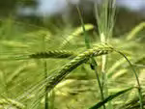
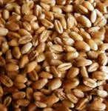
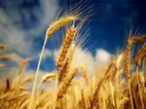
Тема : Выращивание пшеницы в домашних условиях. Окружающий мир Выполнила ученица 4 класса МБОУ “Староибрайкинская сред- няя общеобразовательная школа Аксубаевского муниципального района Республики Татарстан”.

Slide 2
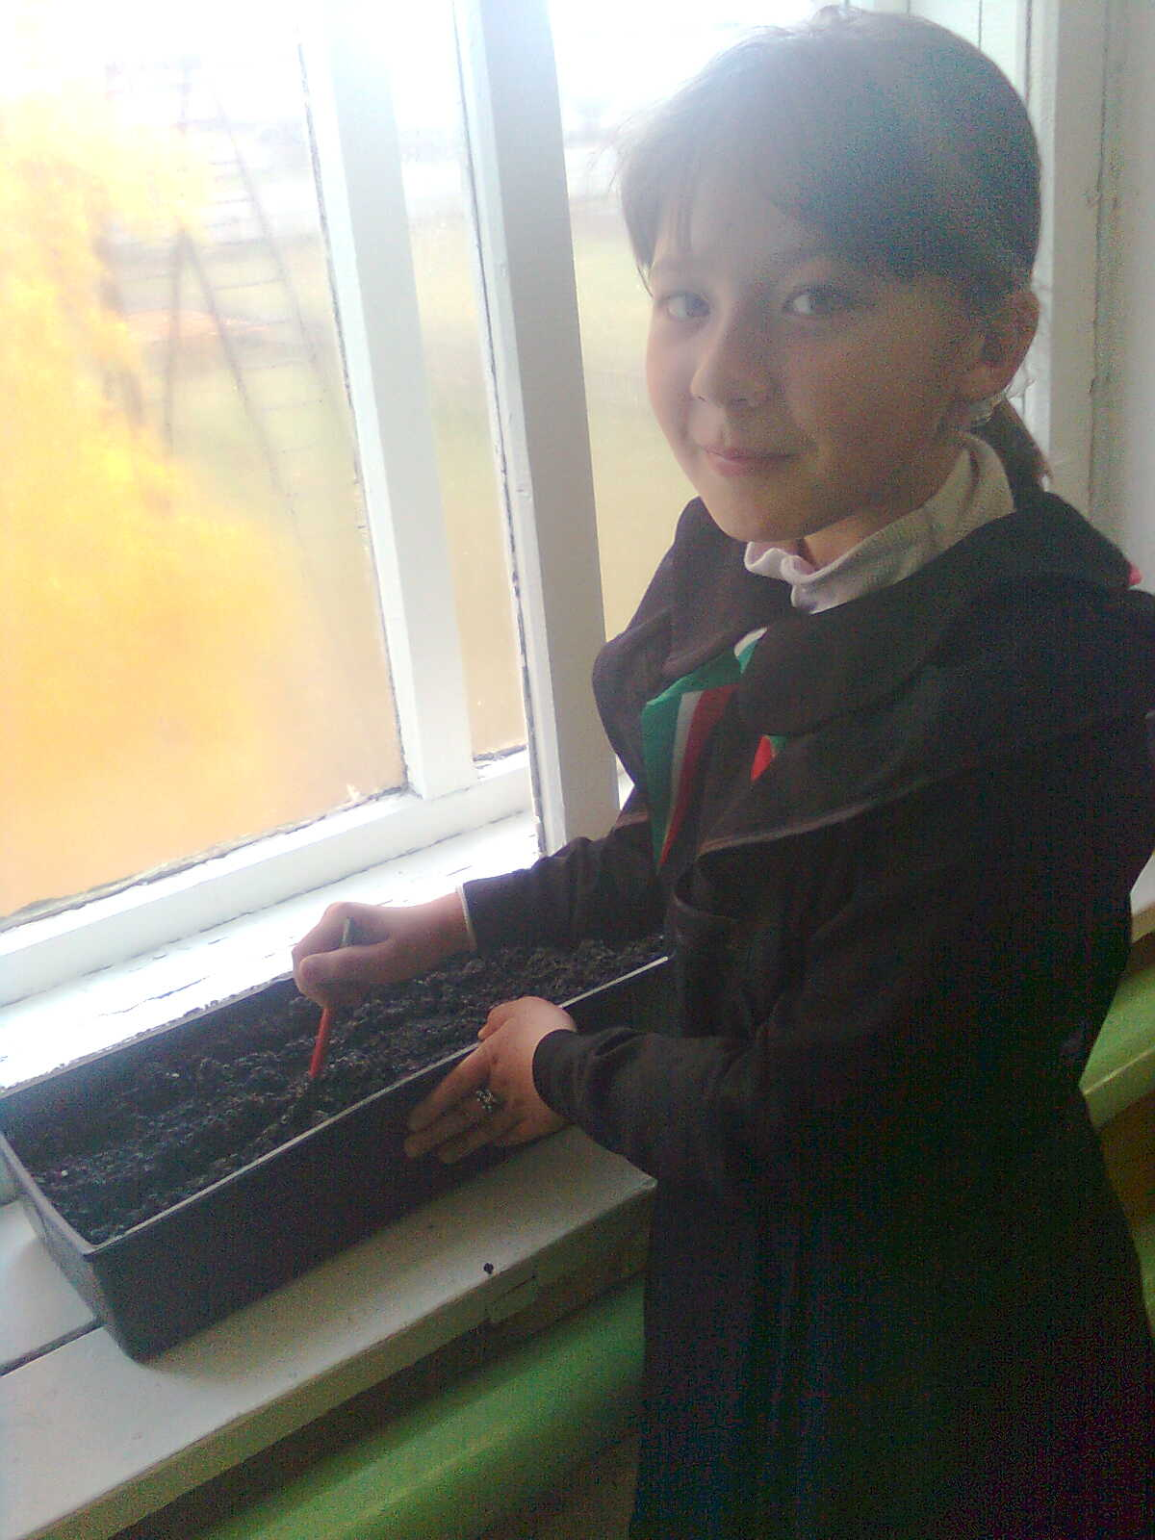
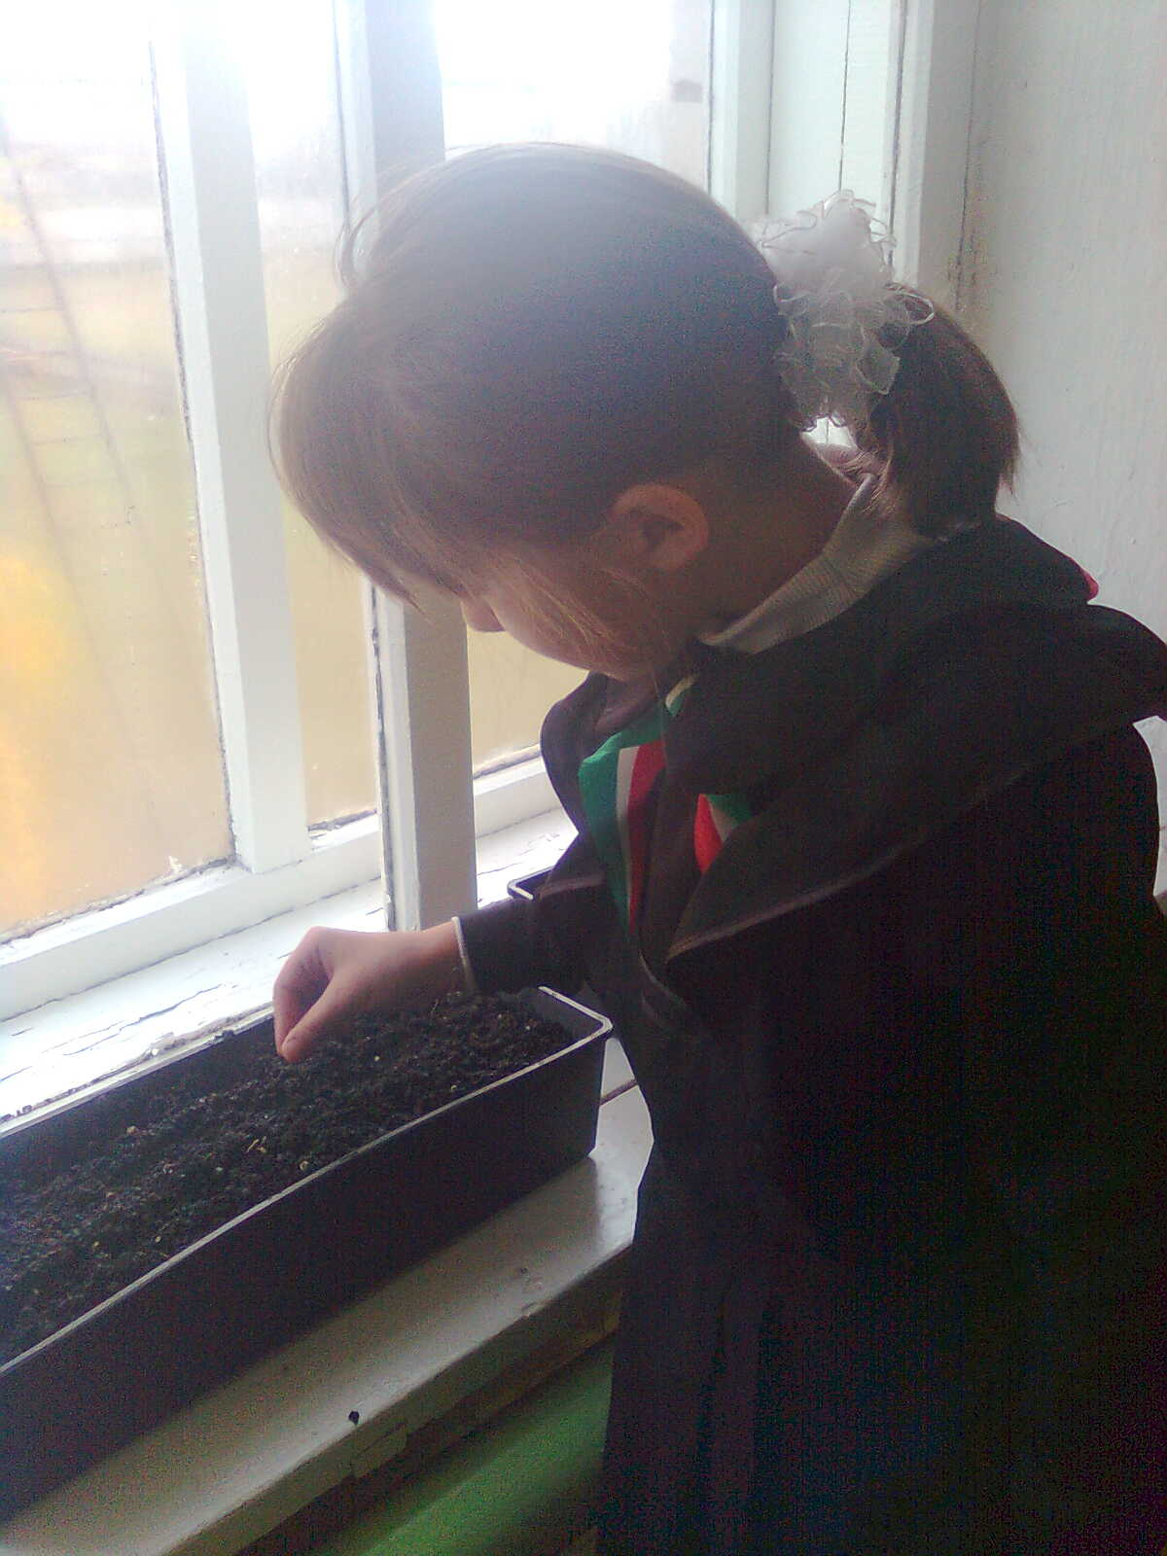
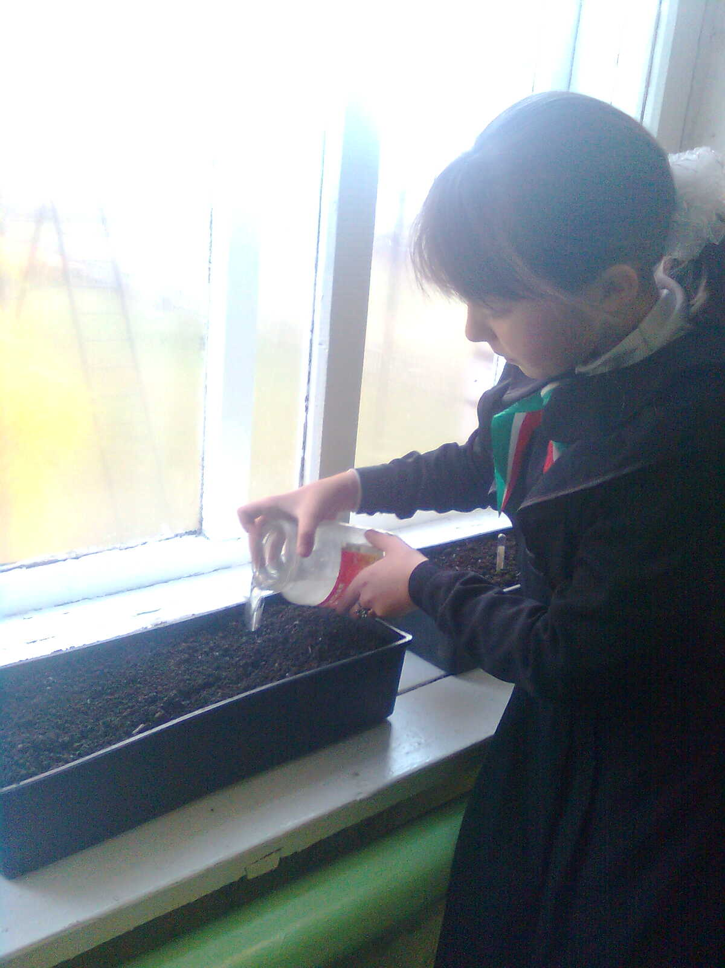
Технология выращивания.
Способы посева. Сеют пшеницу тремя способами – обычный рядовой (междурядье 15 см), узкорядный (не более 10см), перекрёстный. По многочисленным данным, узкорядный и перекрёстный способы дают прибавку к урожаю в среднем 2-4 ц/га. Это происходит, потому что семена равномерно распределяются по площади,растения лучше развиваются, меньше затеняют друг друга, полнее используют влагу и питательные вещества, у них мощнее корневая система.
Глубина посева. Глубина посева определяется многими факторами, важнейшие из которых влажность почвы, её механический состав. Оптимальная глубина 5-6 см. но при пересыхании почвы и более лёгкому составу глубину можно увеличить до 8 и даже 10 см.
Посев семян.
Подготовили три ящика почвы. Посеяли обычным рядовым способом посева, на глубину 5-6 см. Полили достаточное количество воды.Измеряли температуру в классе( 18 градусов ртутного столба).

Slide 3
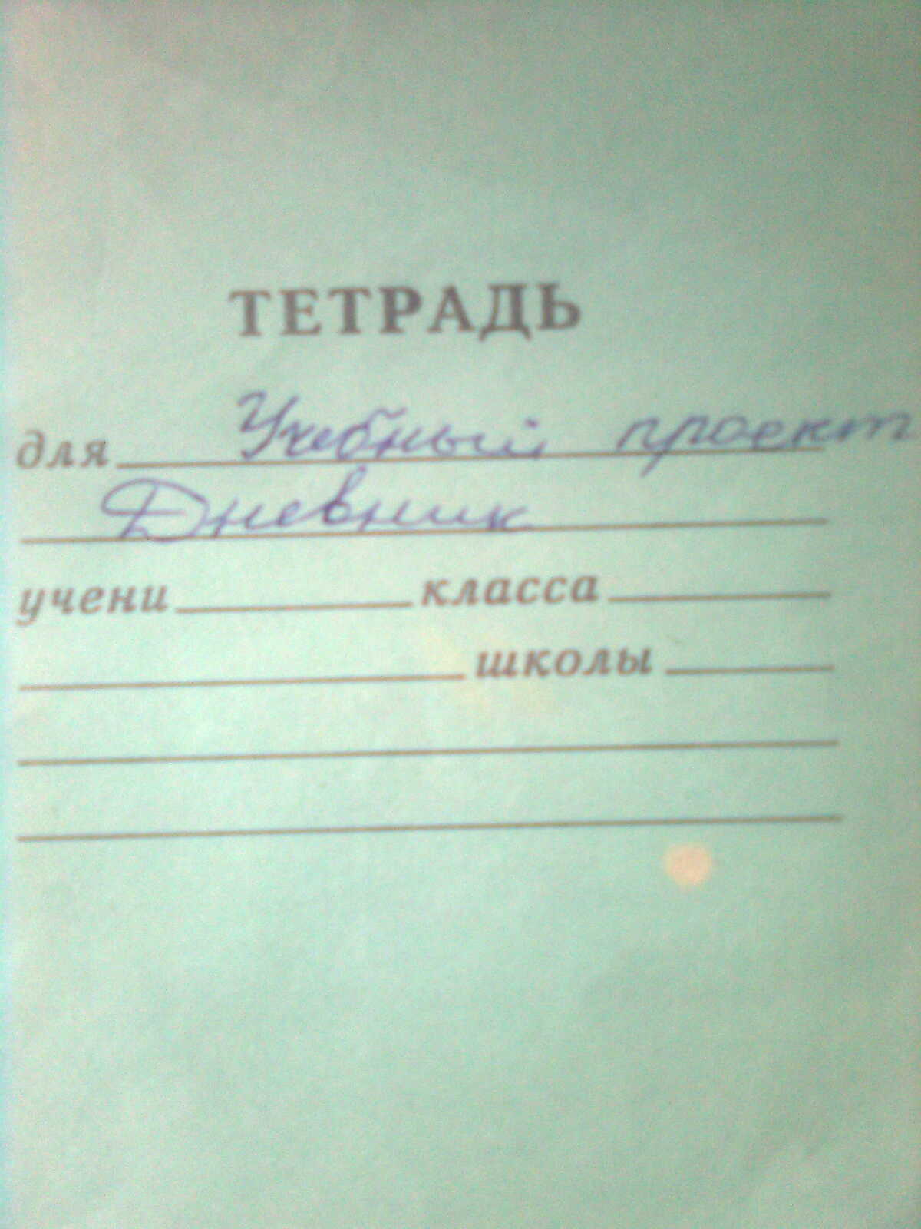
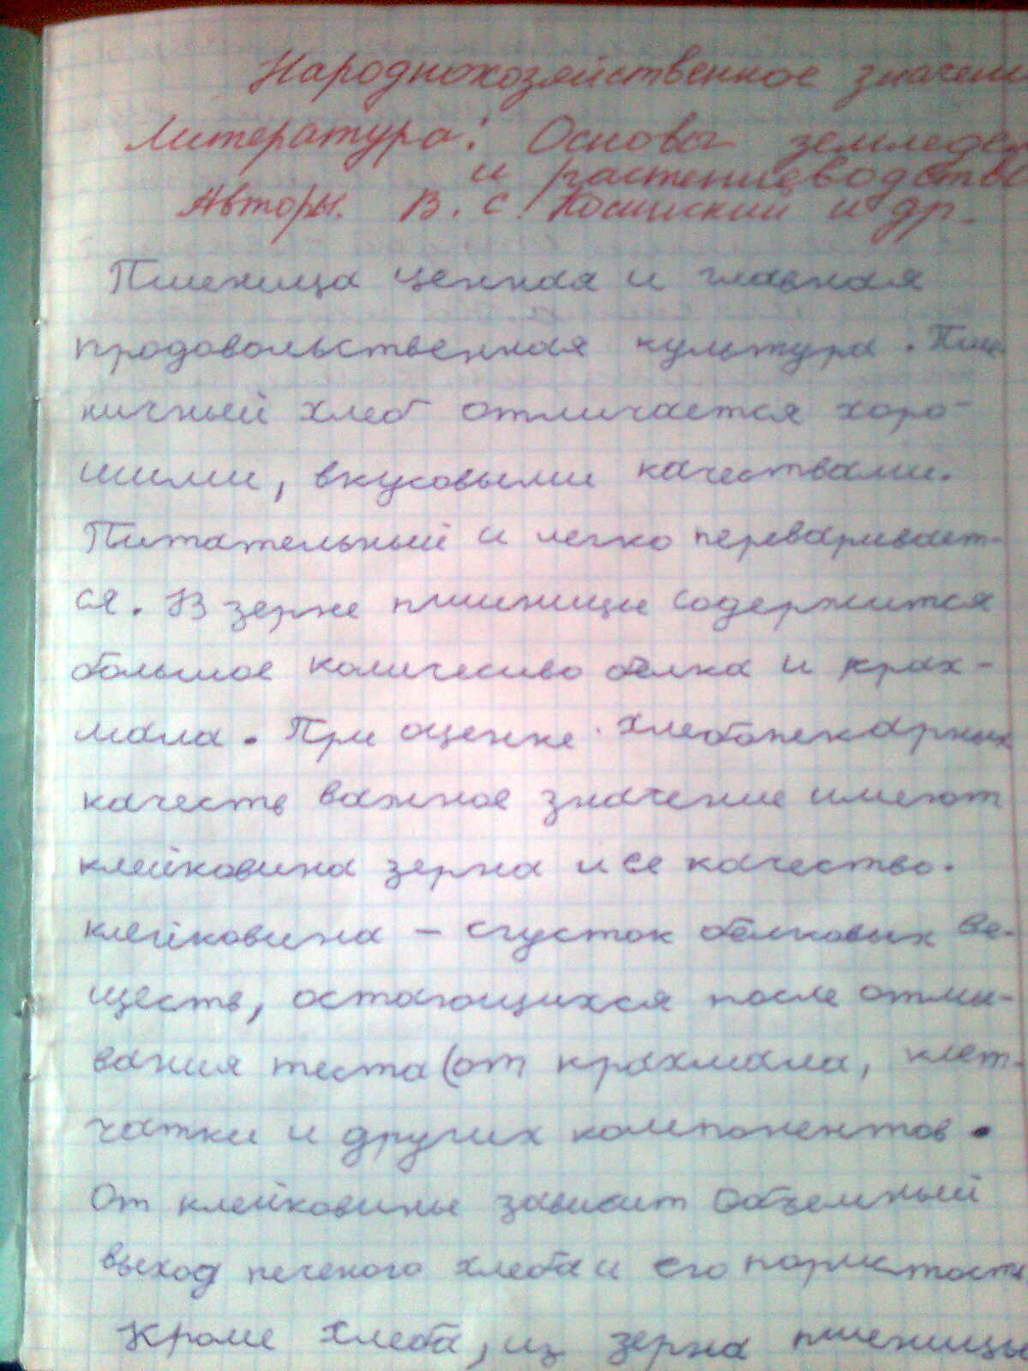
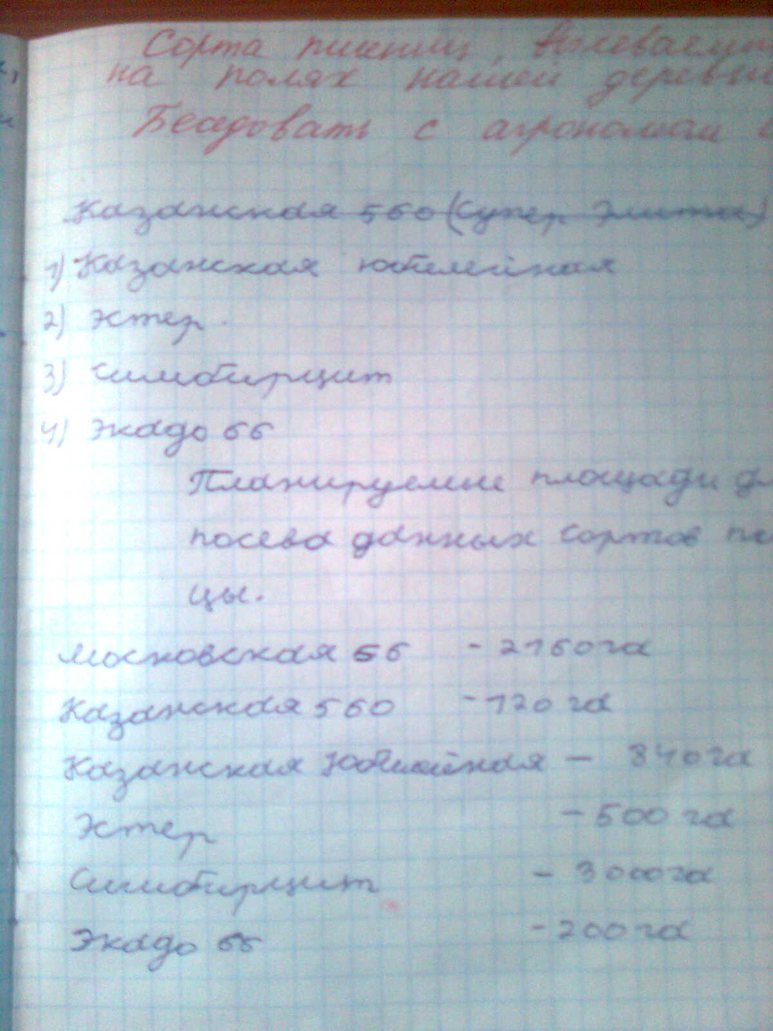
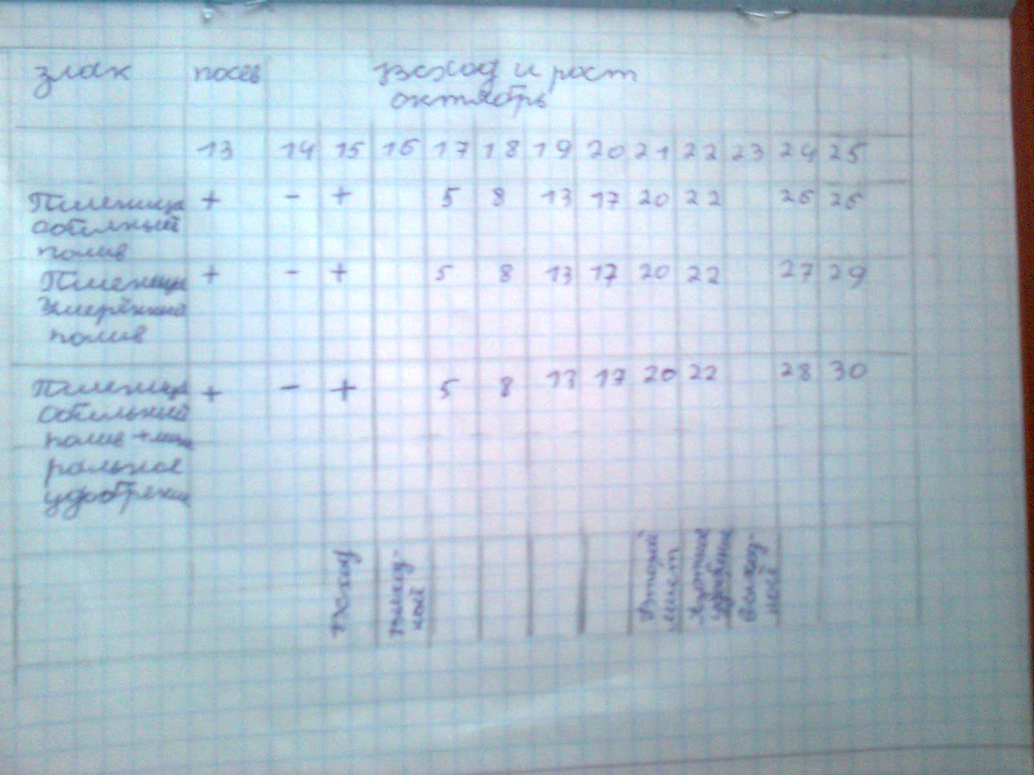

Slide 4
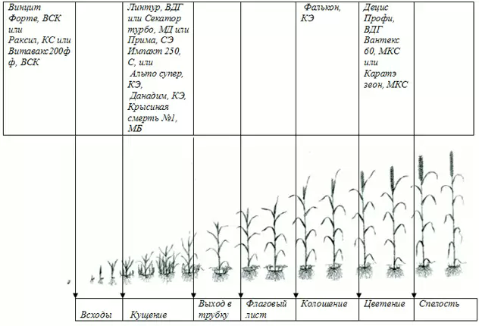
Фазы развития пшеницы.

Slide 5
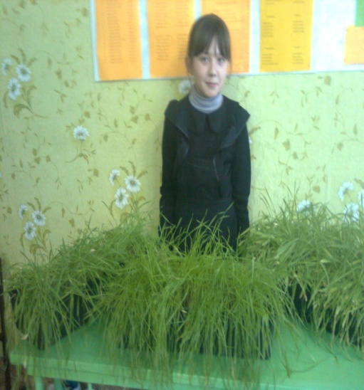
Наблюдение и регистрация результатов.
злак | посев | Всход и рост октябрь
 | 13 | 14 | 15 | 16 | 17 | 18 | 19 | 20 | 21 | 22 | 23 | 24 | 25
Пшеница Обильный полив | + | - | + |  | 5 см | 8 см | 13 См | 17 См | 20 См | 22 См |  | 26 См | 26 См
Пшеница Умеренный полив | + | - | + |  | 5 См | 8 см | 13 См | 17см | 20см | 22 См |  | 27 См | 29 См
Пшеница Обильный полив +мине ральное удобрение | + | - | + |  | 5 см | 8 см | 13 см | 17 см | 20 см | 22 см |  | 28 см | 30 см
 |  |  | всход | Выходной |  |  |  |  |  | Азотное удобрениее | Выходной
Ростки пшеницы первого ящика, которое обильно поливали, на 17 день увяли, потом сгнили. А ростки второго ящика перестали расти на 24 день роста. Кончики листьев пожелтели. Ростки пшеницы третьего ящика , которое удобряли азотным минералом, оставались зелеными, но тоже перестали дальше развиваться. Не произошло фаза кущения.
26 Окт. | 27 Окт. | 28 Окт. | 29 Окт. | 30 Окт. | 1.11 | 2.11 | 3.11 | 4.11 | 5.11 | 6.11 | 7.11
26 См | 26 См | 26 см | увяла
30 См | 31 См | 32 См | 33 См |  | 34 См | 36 См | 37 См | 38 См | 38 см | 38 см
32 См | 34 См | 36 См | 38 См |  | 40 См | 41 См | 42 См | 42 См | 42 См | 42 см
 |  |  |  | выходной |  | Азотное удобрение
Что не хватало для дальнейшего развития?
Фотосинтез, - это процесс образования органического вещества из углекислого газа и воды при помощи солнечной энергии.

Slide 6
Сорта пшениц , высеваемые на полях нашей деревни.
В нашей деревне высевают несколько сортов озимой и яровой пшеницы.
Озимые сорта:
1. Казанская 560 (Супер Элита)
2. Московская 56
Яровые сорта:
1. Казанская юбилейная
2. Эстер
3. Симбирцит
4. Экадо 66
В этом году урожай был очень хорошим. Особенно урожайным для наших полей был “Симбирцит”. Поэтому в 2012 году планируют сеять на 3000 га. И ,конечно, остальные сорта тоже займут свои места на наших общирных полях.
Планируемые площади для посева данных сортов пшеницы.
Московская 56 - 2160 га
Казанская 560 - 120 га
Казанская Юбилейная – 840 га
Эстер - 500 га
Симбирцит - 3000 га
Экадо 66 - 200 га

Slide 7
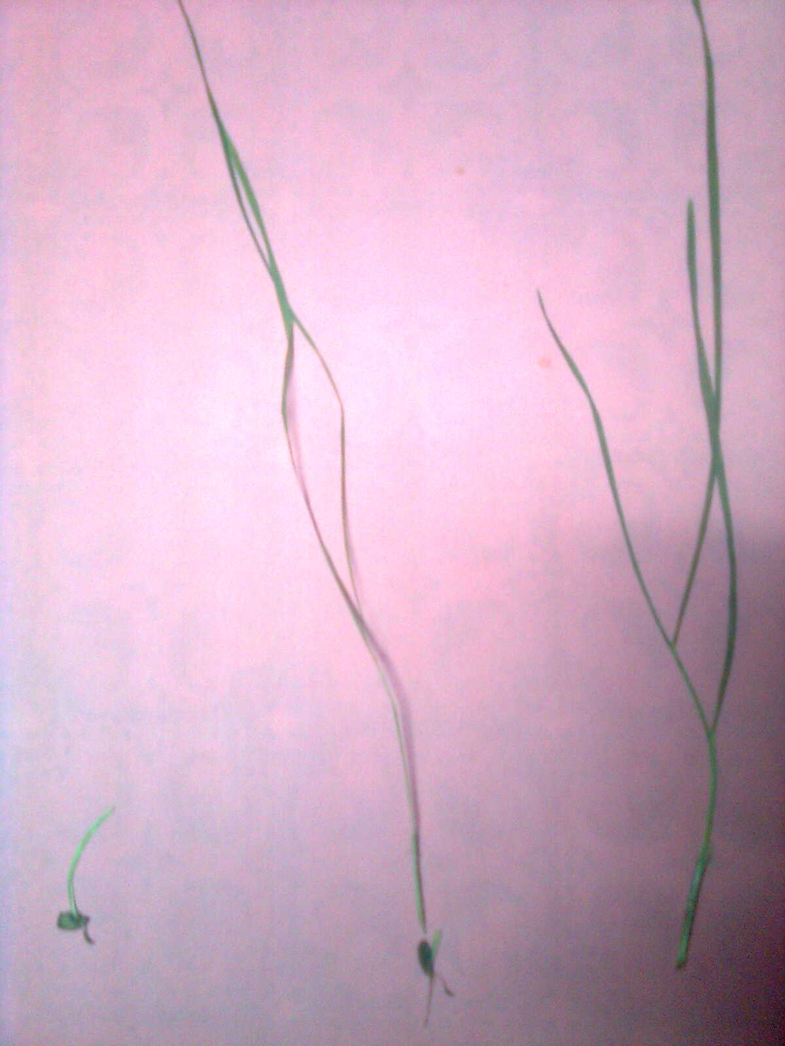
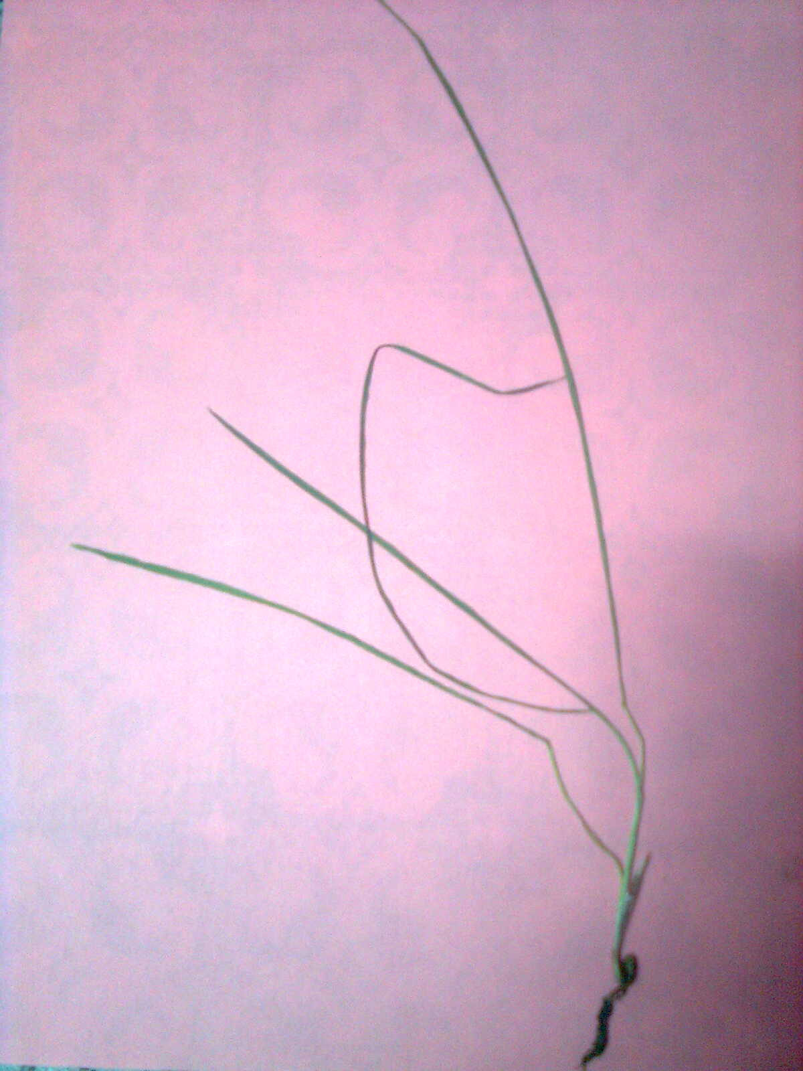
всход
Появление всходов можно ожидать при температуре 10 градусов тепла на 12 день, а при температуре 15 градусов на 6 день после посева.
Интенсивность роста первого и последующего листьев зависит от факторов окружающей среды и прежде всего от температуры, водообеспеченности, наличия в почве питательных веществ и освещения.При благоприятном сочетании указанных факторов,первый лист заканчивает свой рост на 7-15 день после появления на поверхности почвы
На 3-7 день после развертывания первого листа появляется второй лист. С интервалами 3-6 дней появляются третий, затем четвертый лист.
В фазе 4 листа начинает формироваться узел кущения.
прорастание
Фаза 2 листа
Фаза 3 листа
Герба́рий — коллекция засушенных растений.
Первые гербарии появились в Италии в XVI веке. Их изобрел врач, ботаник Лучо Гини.
Жозеф Турнефор (1656—1708), французский врач, ботаник и путешественник был первый, кто применил термин «гербарий» (около 1700 года) к сборам засушенных растений. А Карл Линней писал: «Растения не следует собирать влажными; части должны быть сохранены, осторожно расправлены, при этом не изогнуты; органы плодоношения должны быть налицо; сушить следует между листами сухой бумаги…»
В России первый гербарный лист был заложен Петром I с лаконичной надписью «рваны́ 1717 года».
Фаза 4 листа

Slide 8
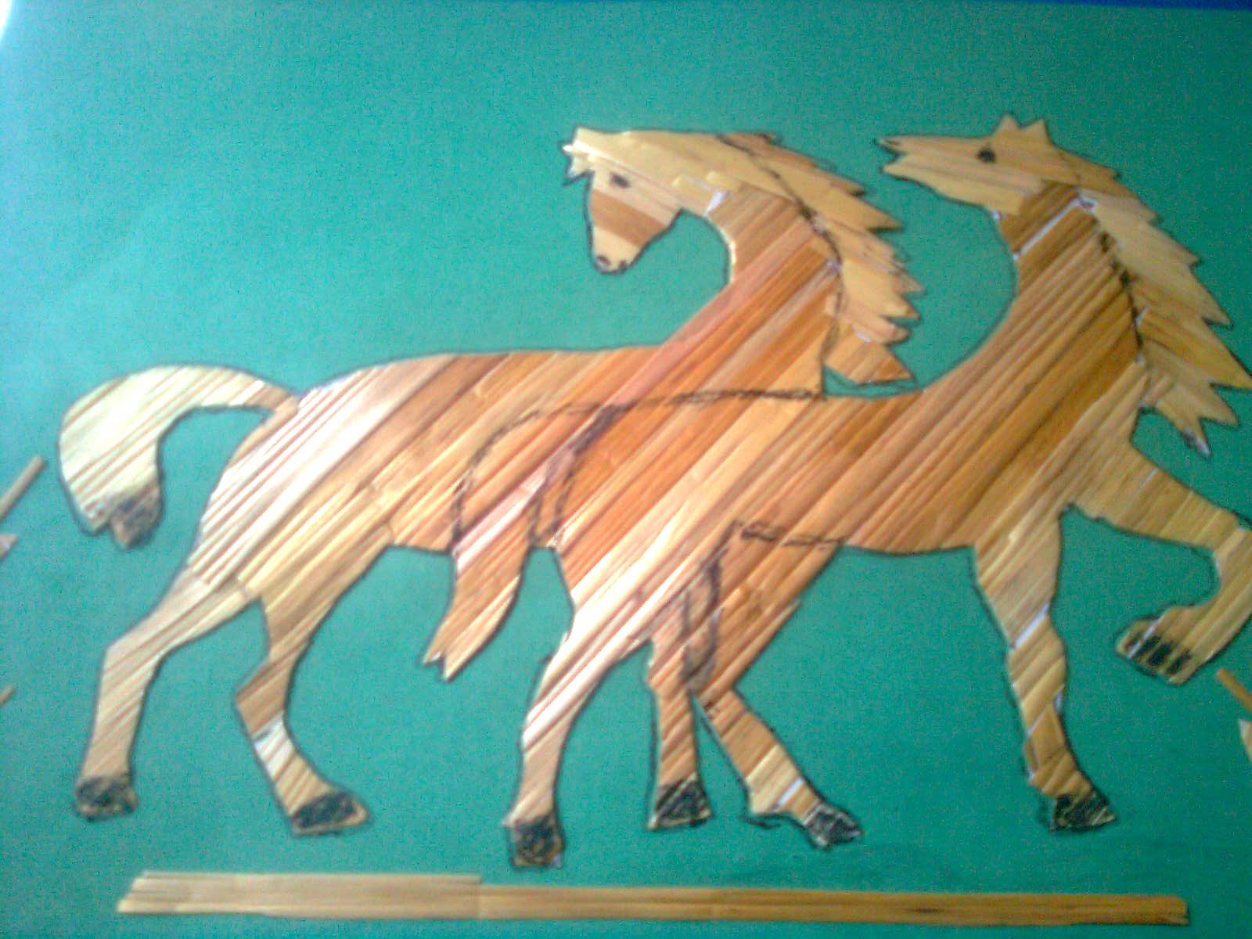
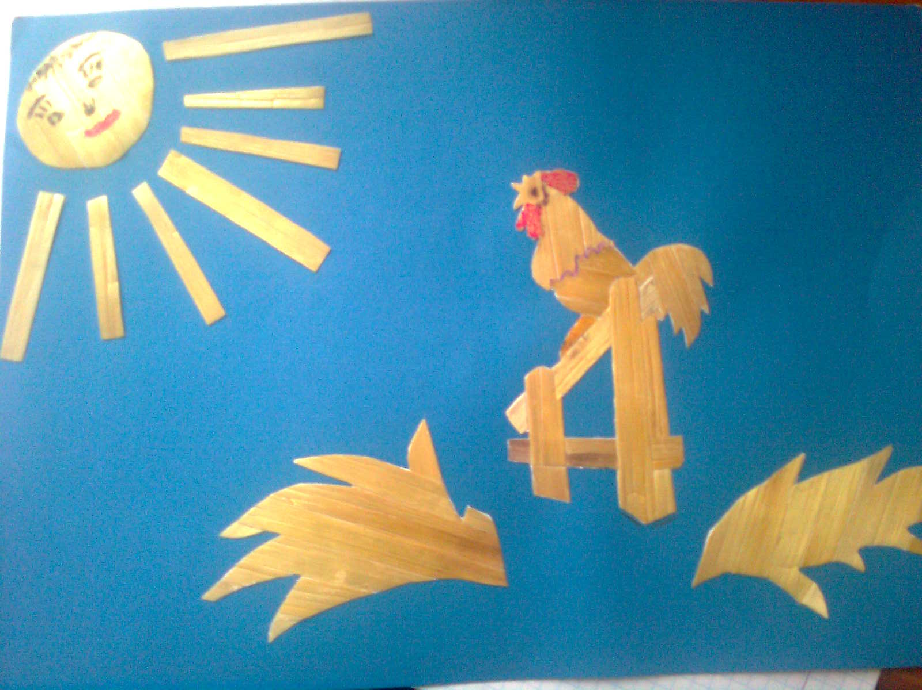
Технология изготовления аппликаций из соломки.
Для аппликаций применяют соломенные ленты, которые вам придется заранее приготовить. Ленты можно получить двумя способами: горячим и холодным.
Горячий способ. Приготовить стопку газет, на нее положить целые соломины. На соломины поставить горячий утюг. От прикосновения горячего утюга с соломой получатся узкие плотные соломенные ленты. Аппликация из таких лент - выпуклая, рельефная. Если перед проглаживанием соломины подержать в горячей воде при температуре 60-80 ^{о}С и разрезать их острым ножом или ножницами вдоль ствола, а затем прогладить горячим утюгом, соломенные ленты станут более эластичными и широкими, в работе более податливыми.
Холодный способ. Разрезать соломины вдоль ствола, раскрыть в стороны и прогладить кольцами ножниц, сильно нажимая на них. Этот способ несложен; ленты, полученные таким способом, приобретают еще большую эластичность и блеск, чем при горячей обработке.

